Slide 1
Муниципальное казенное дошкольное образовательное учреждение детский сад "Ласточка"
Тема: «Инновационные технологии в развитии познавательно-исследовательской деятельности для средней группы»
Выполнила: Крытцева Инна Олеговна
с.Кыштовка
2022г.

Slide 2
"Оставляйте всегда что-то недосказанное,
чтобы ребенку захотелось ещё и ещё раз
возвратиться к тому, что он узнал".
Сухомлинский В.А

Slide 3
Инновация –
что это такое: модное слово или старое понятие?
До сих пор нет точного определения понятия – инновация.
Инновация – это идея, новшество или процесс её внедрения. Инновация – это одновременно и идея и процесс её внедрения.
От современного ребенка требуется активно исследовать новизну и сложность меняющегося мира, создавать,
изобретать новые оригинальные стратегии поведения и
деятельности.

Slide 4
По определению А. В. Леонтовича.
Исследовательская деятельность - это деятельность, связанная с решением творческой, исследовательской задачи с заранее неизвестным решением.

Slide 5
Деятельность – это активное взаимодействие человека с
окружающей средой. Ребенок познает мир через деятельность.
В ФГОС отмечено, что комплексное оснащение образовательного процесса строится на использовании образовательных технологий деятельностного типа.

Slide 6
Цель исследовательской деятельности:
• формирование и развитие исследовательской деятельности
дошкольников.
Задачи:
• формировать и развивать: познавательный интерес,
активность;
• развивать творческое воображение;
• развивать способность к прогнозированию будущих
изменений;
• развивать коммуникативные навыки.

Slide 7
Исследовательский метод способствует:
актуализации знаний детей;
накоплению опыта поисковой деятельности.
Исследовательская деятельность позволяет ребенку:
открывать свойства объектов;
устанавливать причинно-следственные связи, проявления и изменения свойств объектов;
выявлять скрытые свойства;
определять закономерности;
расширять представления об окружающем, связывая их в целую
картину мира, тем самым формируя интегративные качества
личности дошкольника.

Slide 8
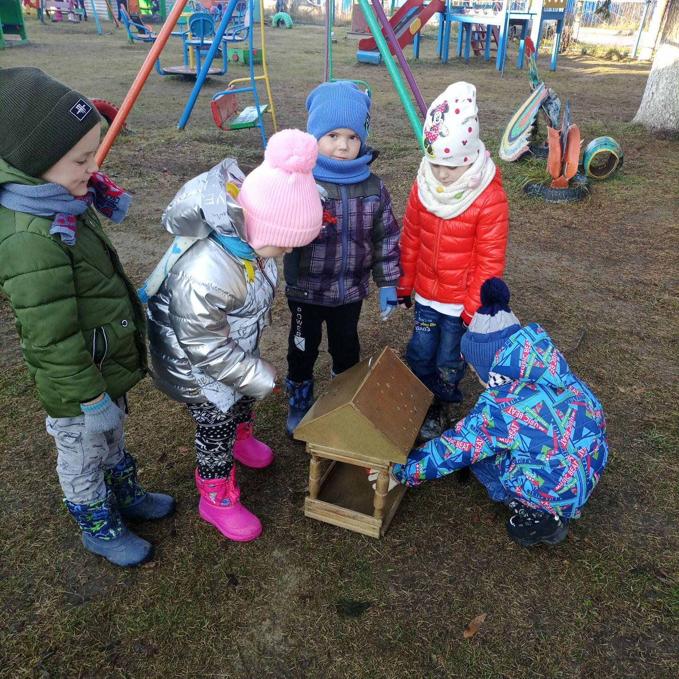
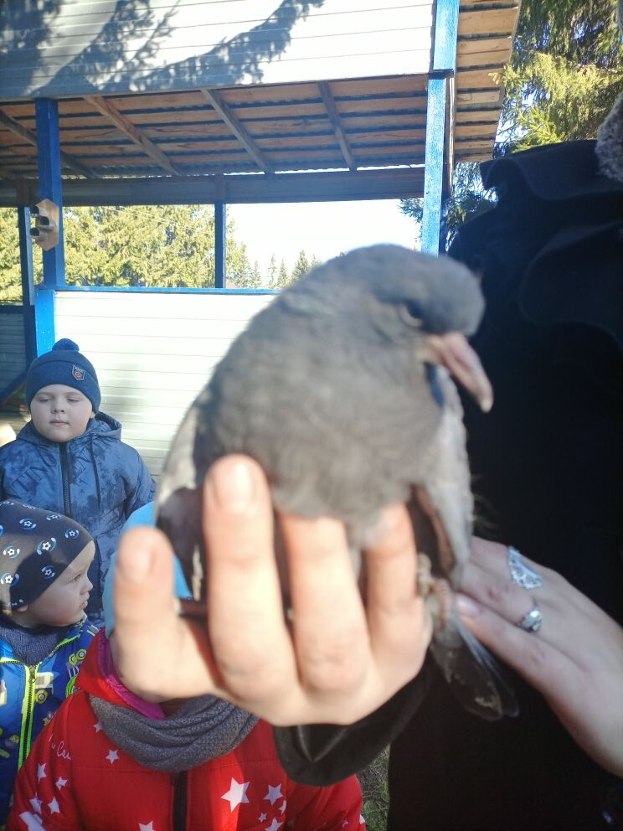

Slide 9
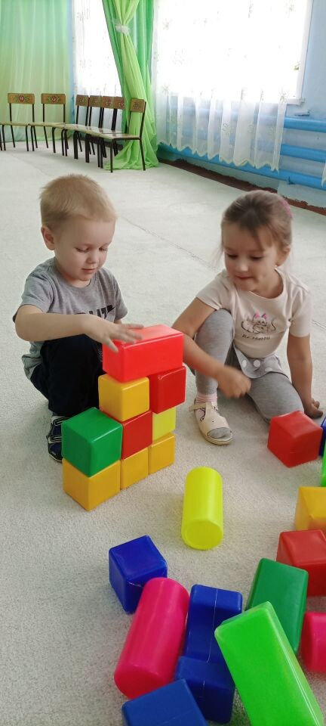
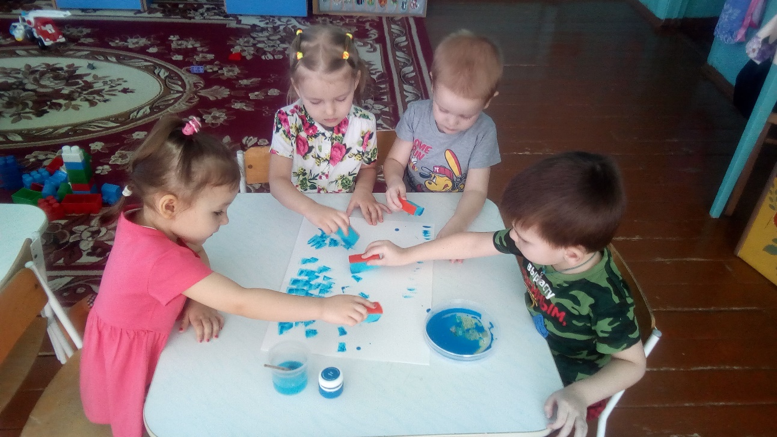

Slide 10
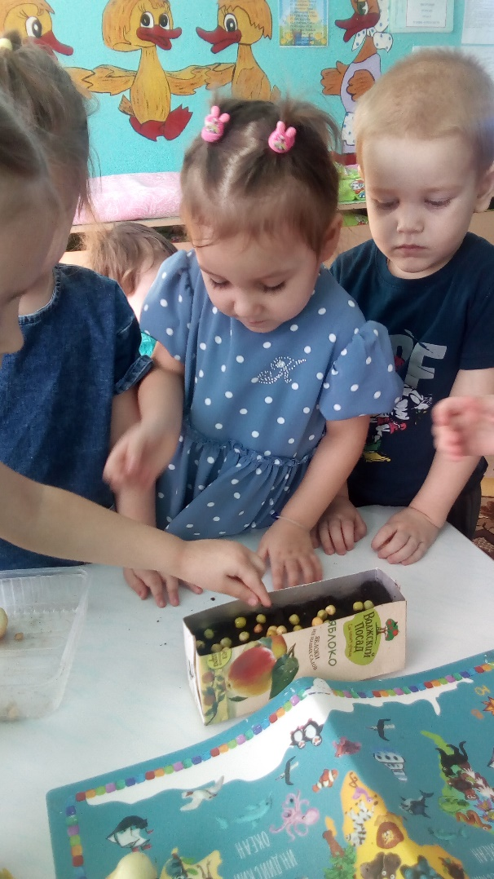
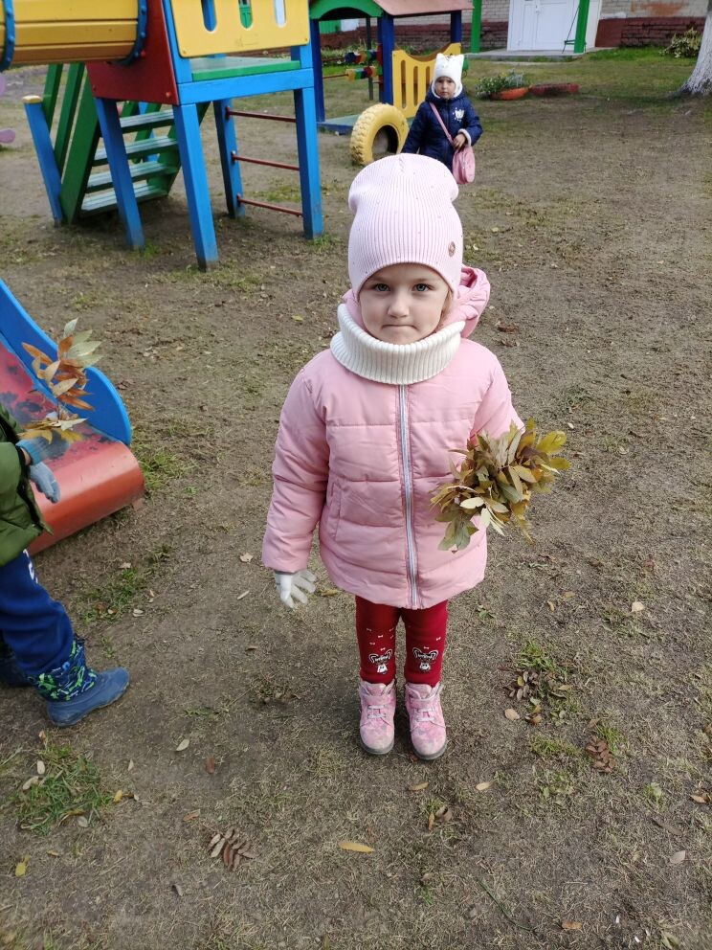

Slide 11
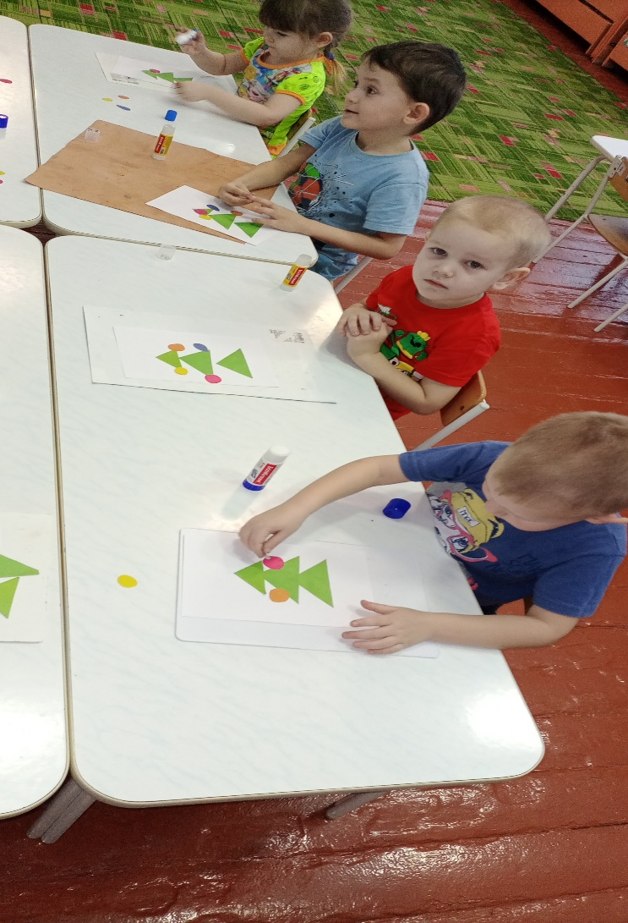
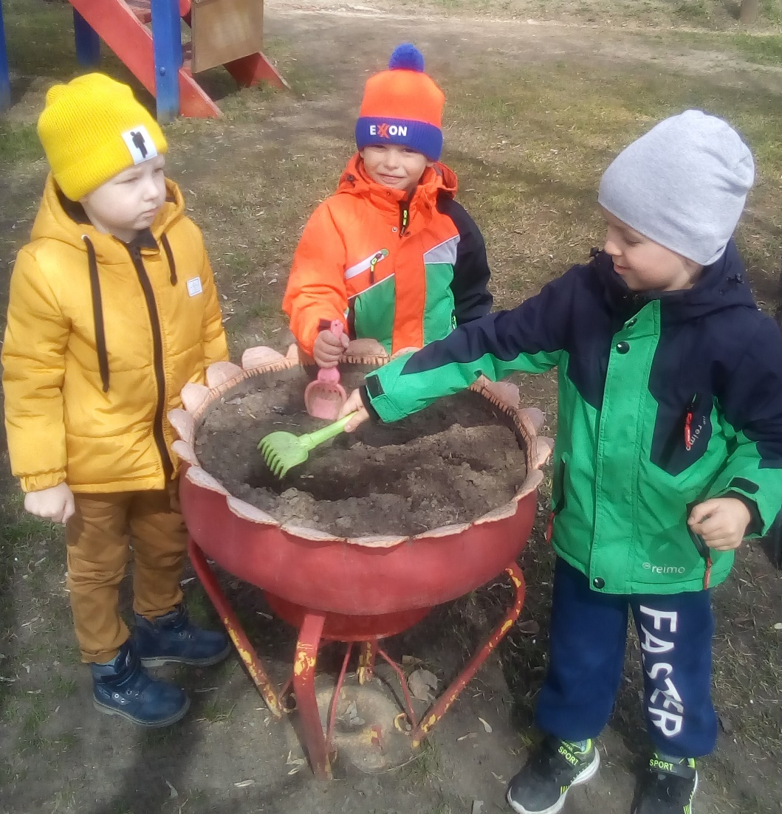

Slide 12
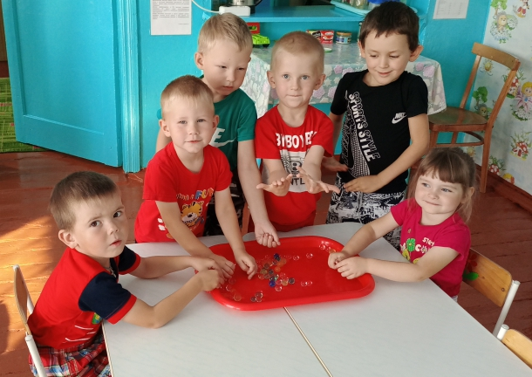
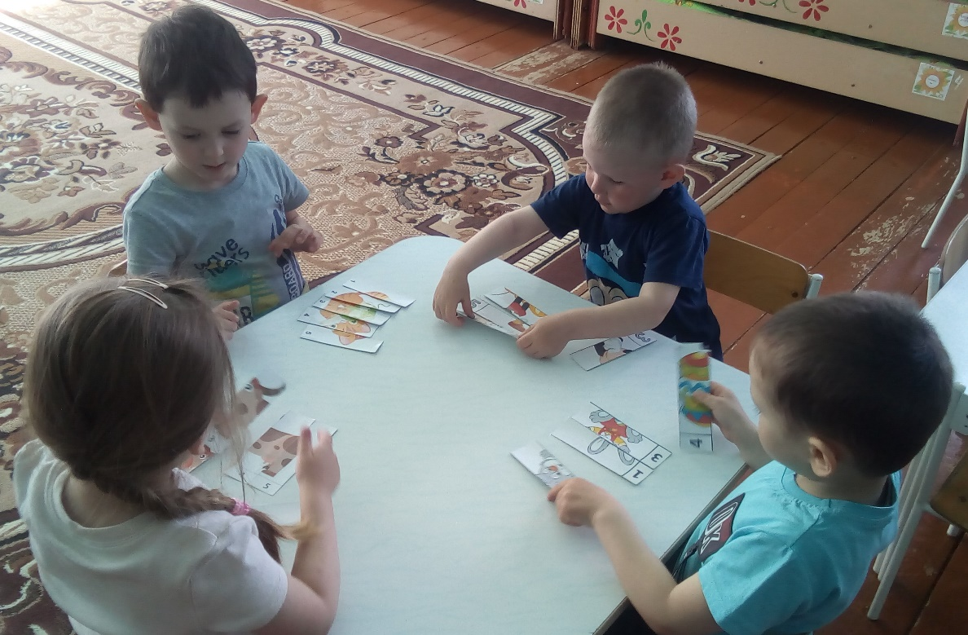

Slide 13
Расскажи – и я забуду,
покажи – и я запомню,
дай попробовать – и я пойму.
Китайская пословица.

Slide 14
БЛАГОДАРЮ ЗА ВНИМАНИЕ!

